Slide 1
香港安全督導員協會
建築物衞生設備(排水及廁所)常識分享會
日期: 2022年3月29日 (星期二)
時間: 下午7時至10時
地點: 廣東道嘉富商業中心三樓

Slide 2
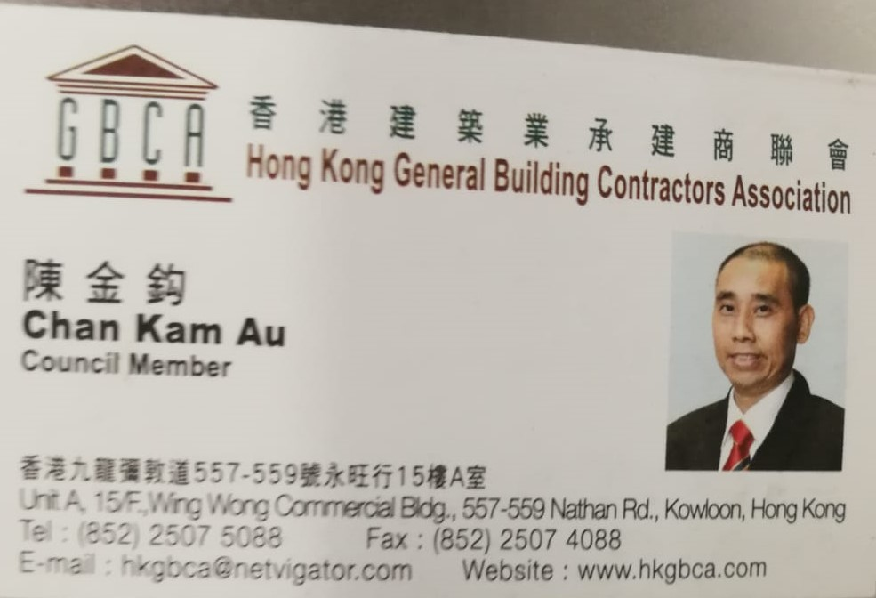
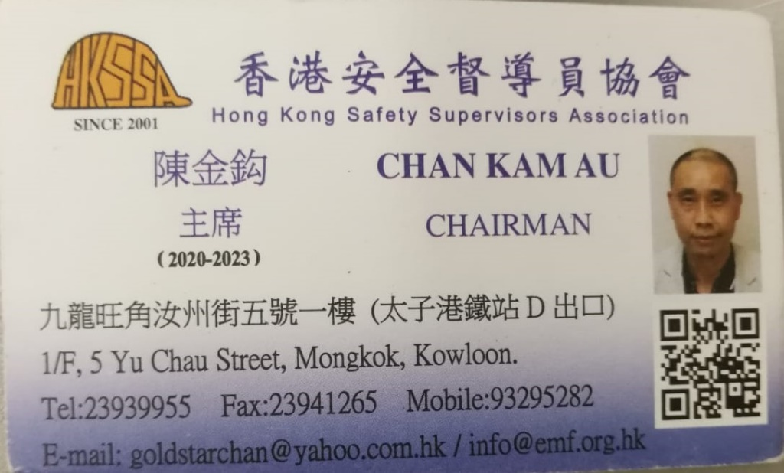
導師
陳金鈎
內容純屬講者個人意見，一切法規須按政府部門指引為準，講座內容保留版權，未得同意，不可轉載。

Slide 3
內容
淺談排水管的相關法規和部門
小型工程分類講解 D類型 – 排水工程
認識法例第123 I章規例第III部水管裝置
家居清潔浴室小常識

Slide 4
渠務署
第463章 《污水處理服務條例》
污水和雨水处理排放
https://www.dsd.gov.hk/TC/Sewage_Services_Charging_Scheme/Sewage_Services_Charges/index.html#1SC
(物業私人地界外的排水管)

Slide 5
環保署
1.第358章 《水污染管制條例》
https://www.epd.gov.hk/epd/tc_chi/laws_regulations/envir_legislation/laws_relatedleg.html
村屋污水排放指南
https://www.epd.gov.hk/epd/tc_chi/environmentinhk/water/guide_ref/guide_wpc_dv.html

Slide 6
屋宇署
屋宇署的職責
本署根據《建築物條例》及其附屬法例的規定，規管本港所有私營建築發展工程。
屋宇署的工作
呈交圖則
建築發展項目涉及呈交不同類型的訂明圖則，例如建築圖則、基礎圖則、上蓋結構圖則、地盤平整圖則、排水設施圖則、拆卸工程圖則、挖掘與側向承托工程圖則等。

Slide 7
認識排水管
.排水相關的法例
https://www.elegislation.gov.hk/hk/cap123I!zh-Hant-HK?INDEX_CS=N&xpid=ID_1438402650031_001

Slide 8
屋宇署
香港法例-第123章 《建築物條例》
法例第123 I章規例第III部水管裝置
屬於小型工程-D類型 – 排水工程
https://www.bd.gov.hk/tc/building-works/minor-works/minor-works-items/index.html
(物業私人地界內的排水管)

Slide 9
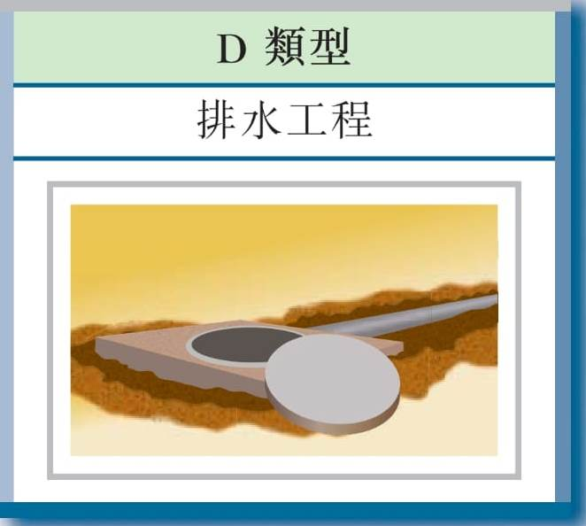
小型工程監管制度
依據屋宇署分類，每級別的小型工程再細分為8種類型
A類型_改動及加建工程
B類型_修葺工程
C類型_關乎招牌的工程
D類型_排水工程
E類型_關乎適意設施的工程
F類型_飾面工程
G類型_拆卸工程
H類型_關乎建築物內的通風系統工程

Slide 10
關於法例第123 I 章的歷史
第123章《建築物條例》及附屬規例
https://www.elegislation.gov.hk/hk/cap123!zh-Hant-HK
第123I章《建築物 (衞生設備標準、水管裝置、排水工程及廁所)規例》1960年1月1日頒布。
最近第123I章於2015年12月14日修訂。
https://www.elegislation.gov.hk/hk/cap123I

Slide 11
第123I章 2015年 修改概要
第II部 衞生設備標準
增加公眾場所男女廁比例，由1:1提升至1:1.5
提升女性衞生設備的標準，尤其在公眾場所進行需求估算時，包括娛樂場所、電影院、商場及百貨公司、宗教機構及殯儀館的男性與女性人數
適用於辦公室的規例同樣亦會作出修訂，由目前的2:1修訂為1:1，以增加女性衞生設施數目，而1:1的比例亦適用於體育場。

Slide 12
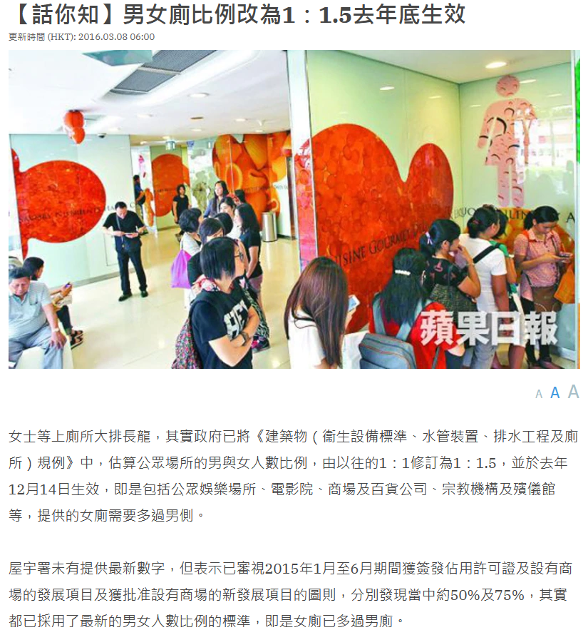
第123I章第II部
衞生設備標準

Slide 13
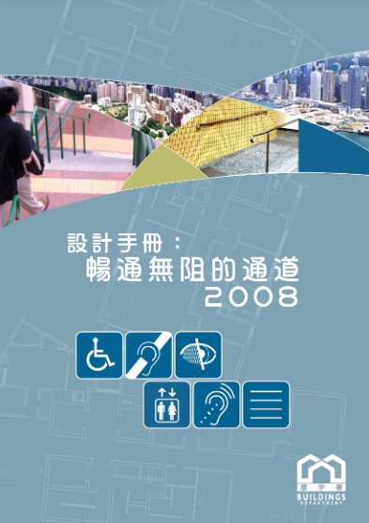
其他相關規例
建築署 - 建築物內排水裝置的一般規格2017版本
https://www.archsd.gov.hk/media/publications-publicity/general-specification-for-plumbing-and-drainage-installation/digs2017.pdf
屋宇署 - 設計手冊：暢通無阻的通道 2008
https://www.bd.gov.hk/doc/tc/resources/codes-and-references/code-and-design-manuals/BFA2008_c.pdf

Slide 14
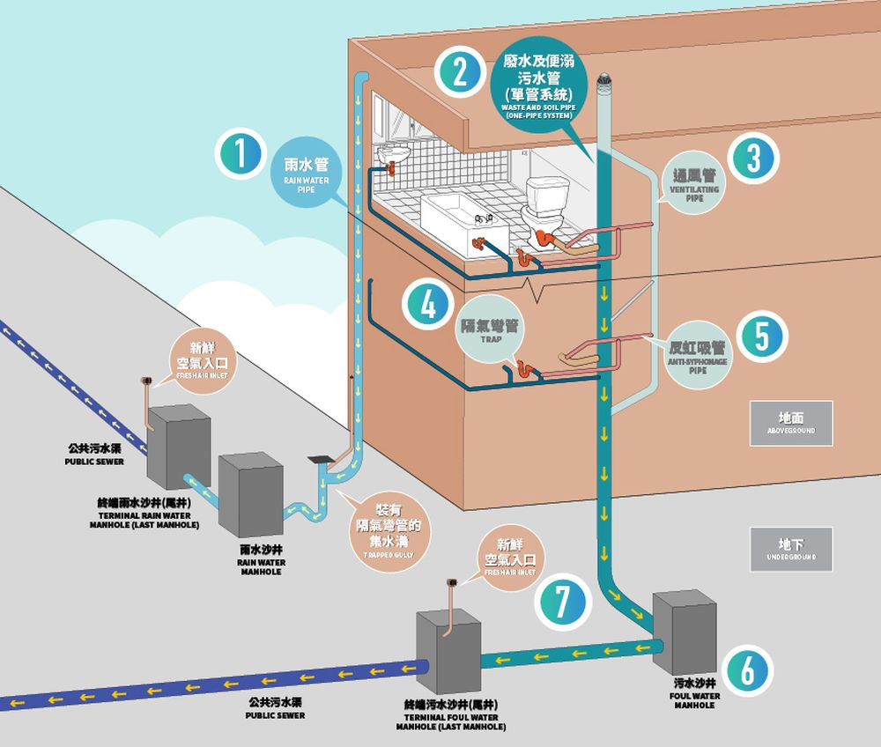
認識法例第123 I章規例第III部水管裝置
雨水管-排放至河流或大海
污水管的最高點-升高至少 1 米
通風管-連通所有反虹吸管
隔氣裝置
反虹吸管
污水沙井(私人)
污水尾井(私人)
政府排污渠(方濁)
政府清水渠(圓清)
9
8

Slide 15
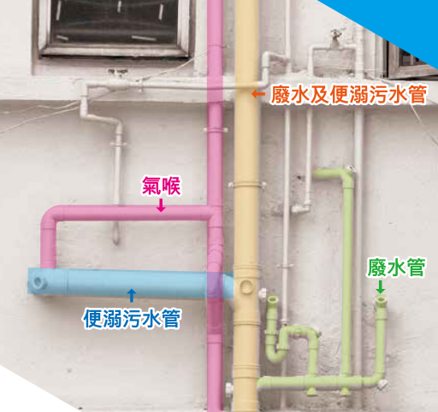
第III部 水管裝置
排水系統: 1.糞管、2.廢水管、3.雨水管、4.通氣管、5.存水灣(隔氣)、6.檢查口(生口)、7.地台排水和8.樓頂的通氣管球網罩(波罩)。
4
1
7
6
5
Notes:
介紹大廈之水管裝置
除了各類潔具外,室內排水系統之主要設備包括:糞管、廢水管、雨水管、通氣管、存水灣(隔氣)、檢查口(生口)、地台排水和樓頂的通氣管球網罩(波罩)。

Slide 16
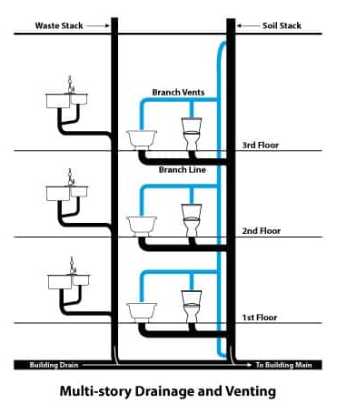
第III部 水管裝置
2
1
1.便溺污水設備 + 廢水設備
便溺污水設備︰坐廁、附加氣喉通氣(藍色)
2.廢水設備︰洗手盆、浴缸及地台去水等潔具

Slide 17
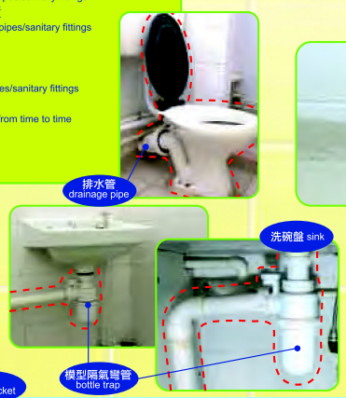
第III部 水管裝置 –廢水管
2.廢水管 – 接駁洗手盆、浴缸及企缸等衞生設備
直徑不少於32毫米，或與接駁的隔氣相同直徑

Slide 18
第III部 水管裝置 –便溺污水管
便溺污水管 – 接駁坐廁、尿兜，附加通風管(Vent Pipe) 通氣
直徑不少80毫米

Slide 19
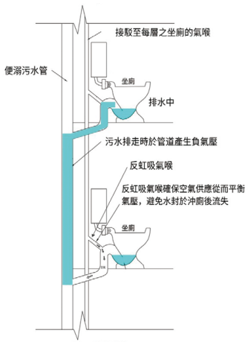
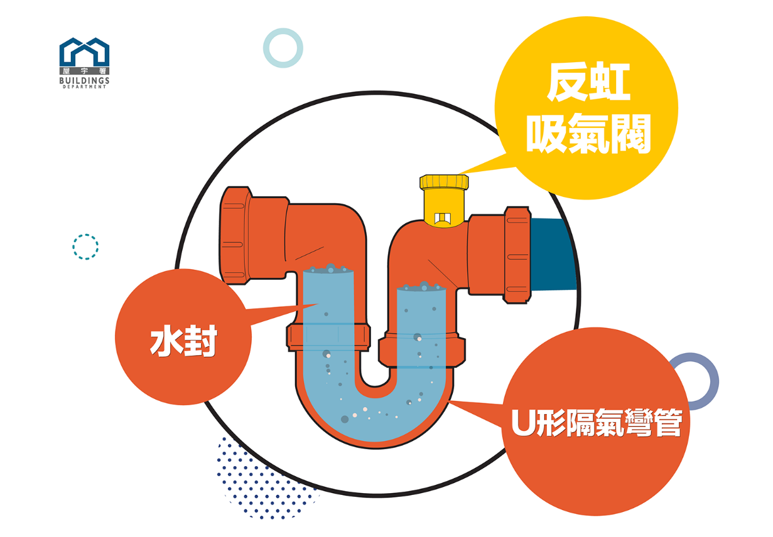
第III部 水管裝置 –氣喉
通氣喉管包括反虹吸管及通風管
平衡喉管內氣壓，避免水封流失

Slide 20
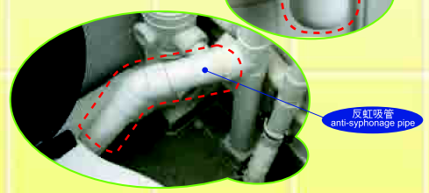
第III部 水管裝置 –通氣管
直身反缸吸管

Slide 21
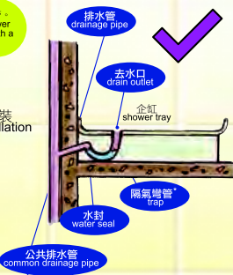
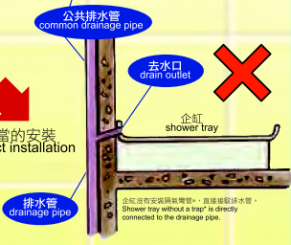
第III部 水管裝置 –通氣管
例子
Notes:
確保所有潔具具有適當的隔氣彎管。
圖中 – 浴缸改為企缸時，必須安裝適當的隔氣彎管。

Slide 22
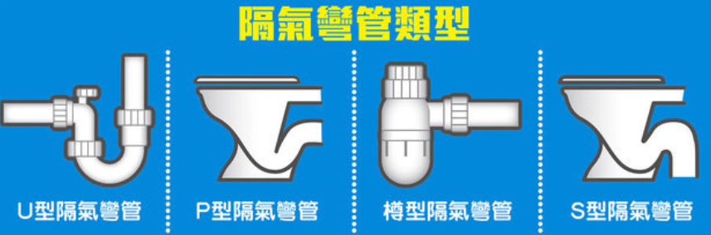
第III部 水管裝置 –隔氣
隔氣種類

Slide 23
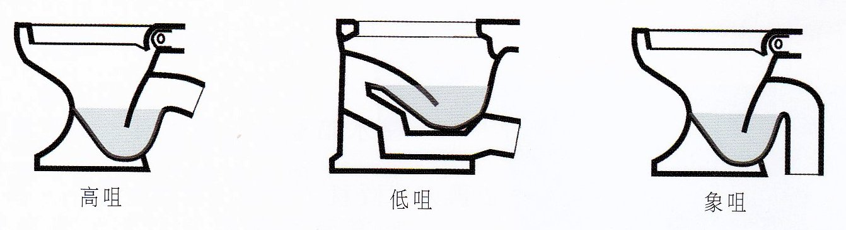
認識隔氣
1.座廁- 排水方式

Slide 24
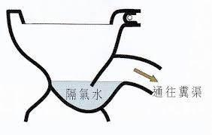
認識排水管
.座廁
便溺污水管

Slide 25
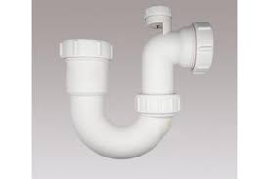
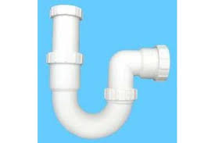
認識隔氣
.盥洗盆排水隔器選擇

Slide 26
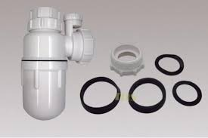
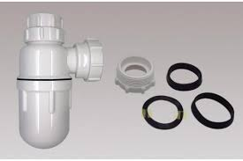
認識隔器
.盥洗盆排水隔器選擇

Slide 27
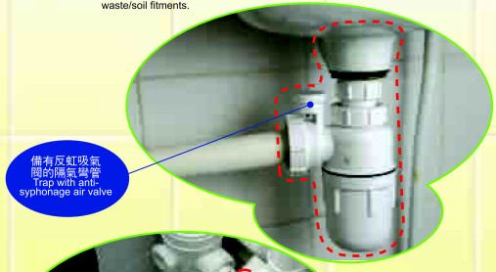
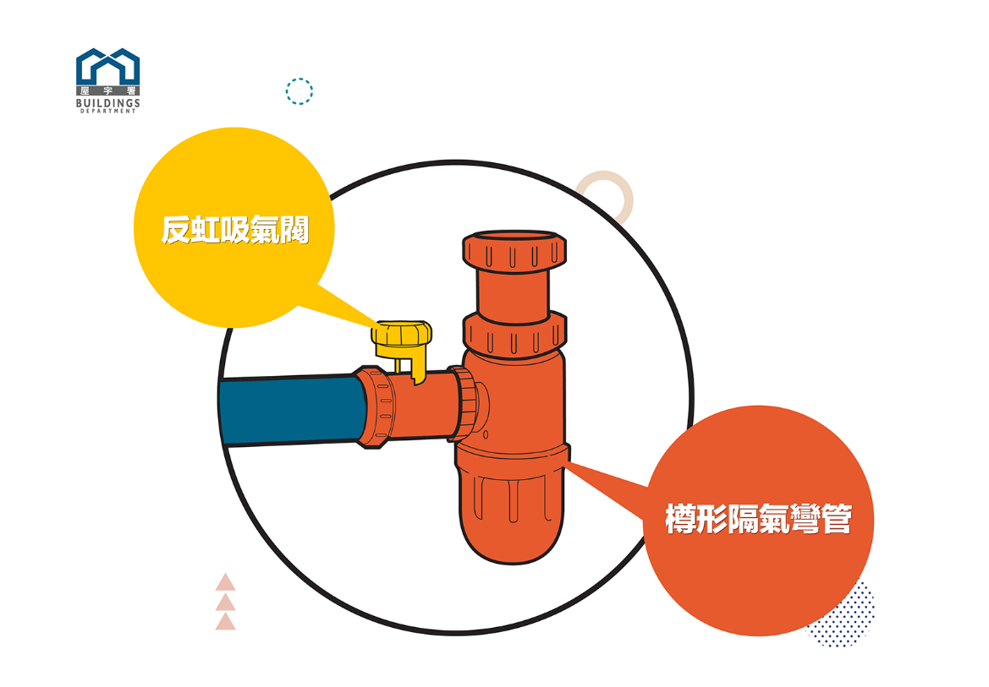
第III部 水管裝置 –通氣管
樽型隔氣彎管及反虹吸管
Notes:
樽型隔氣彎管及反虹吸管

Slide 28
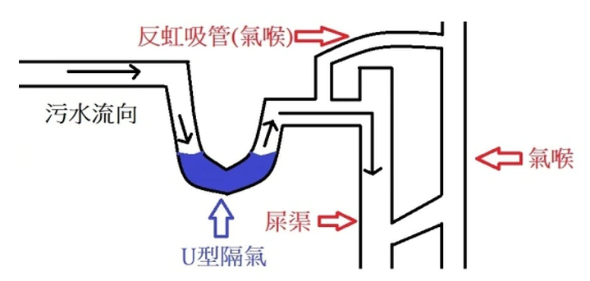
第III部 水管裝置 –反虹吸管(2)
相距隔氣彎管去水口不多於300毫米
Notes:
那一段是反虹吸管與隔氣彎管的距離 ?
https://hk.appledaily.com/local/20200211/AIZFL6ZWC3SRRC4XZQVHPKMWFE/

Slide 29
第III部 水管裝置 –反虹吸管(3)
每條反虹吸管的內徑須符合下列規定
 | 反虹吸管內徑 (毫米) | 便溺污水管或廢水管直徑 (毫米)
 | 不少於 50 | 80 或以上
 | 溺污水管或廢水管的內徑的三分之二 | 少於 80
 | 32
PS 兩者以較大者為準。

Slide 30
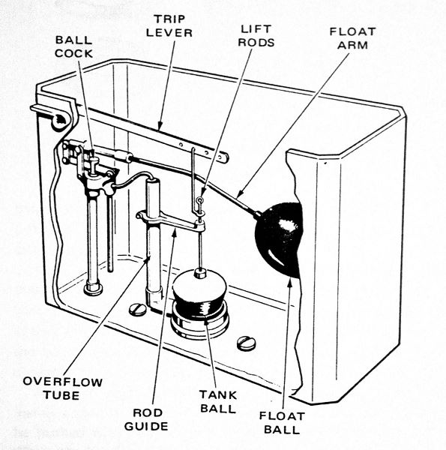
第III部 水管裝置 -沖廁水箱
水廁設備或污水盆的沖廁水箱，須能夠在該等設備每次使用時，沖出不多於15升水的水流。
按機械原理操作或藉感應器操作的沖廁水箱，須裝有一個浮球閥，該閥的裝設方式，須能於2分鐘內，重新注滿該水箱。
Notes:
第III部 19.沖廁水箱

Slide 31
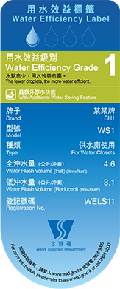
水務署-自願參與用水效益標籤計劃 -水廁
https://www.wsd.gov.hk/tc/plumbing-engineering/water-efficiency-labelling-scheme/wels-on-water-closets/voluntary-water-efficiency-labelling-scheme-on-clo/index.html
最慳水(全沖水量f_{F} ≤ 4.8L)
最多水(全沖水量f_{F} ≤ 15L)
Notes:
第III部 19.沖廁水箱

Slide 32
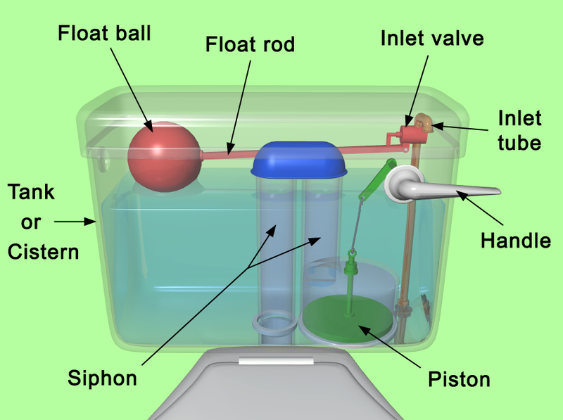
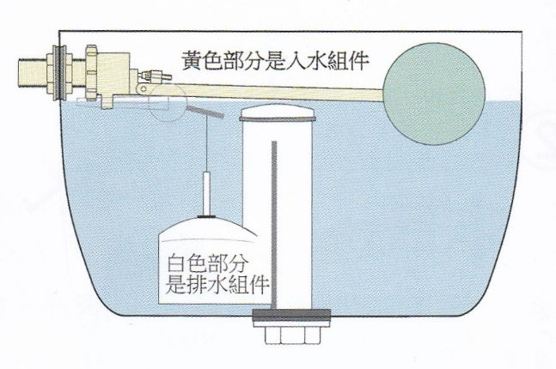
第III部 水管裝置 -沖廁水箱(1)
水箱內的結構︰入水組件 + 排水組件(虹吸式)

Slide 33
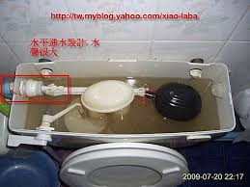
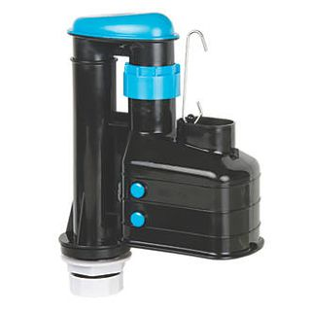
認識廁所水箱
可拆除

Slide 34
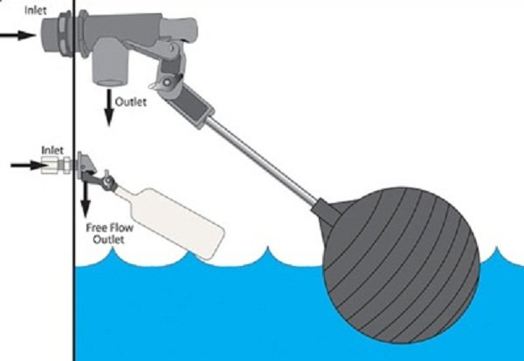
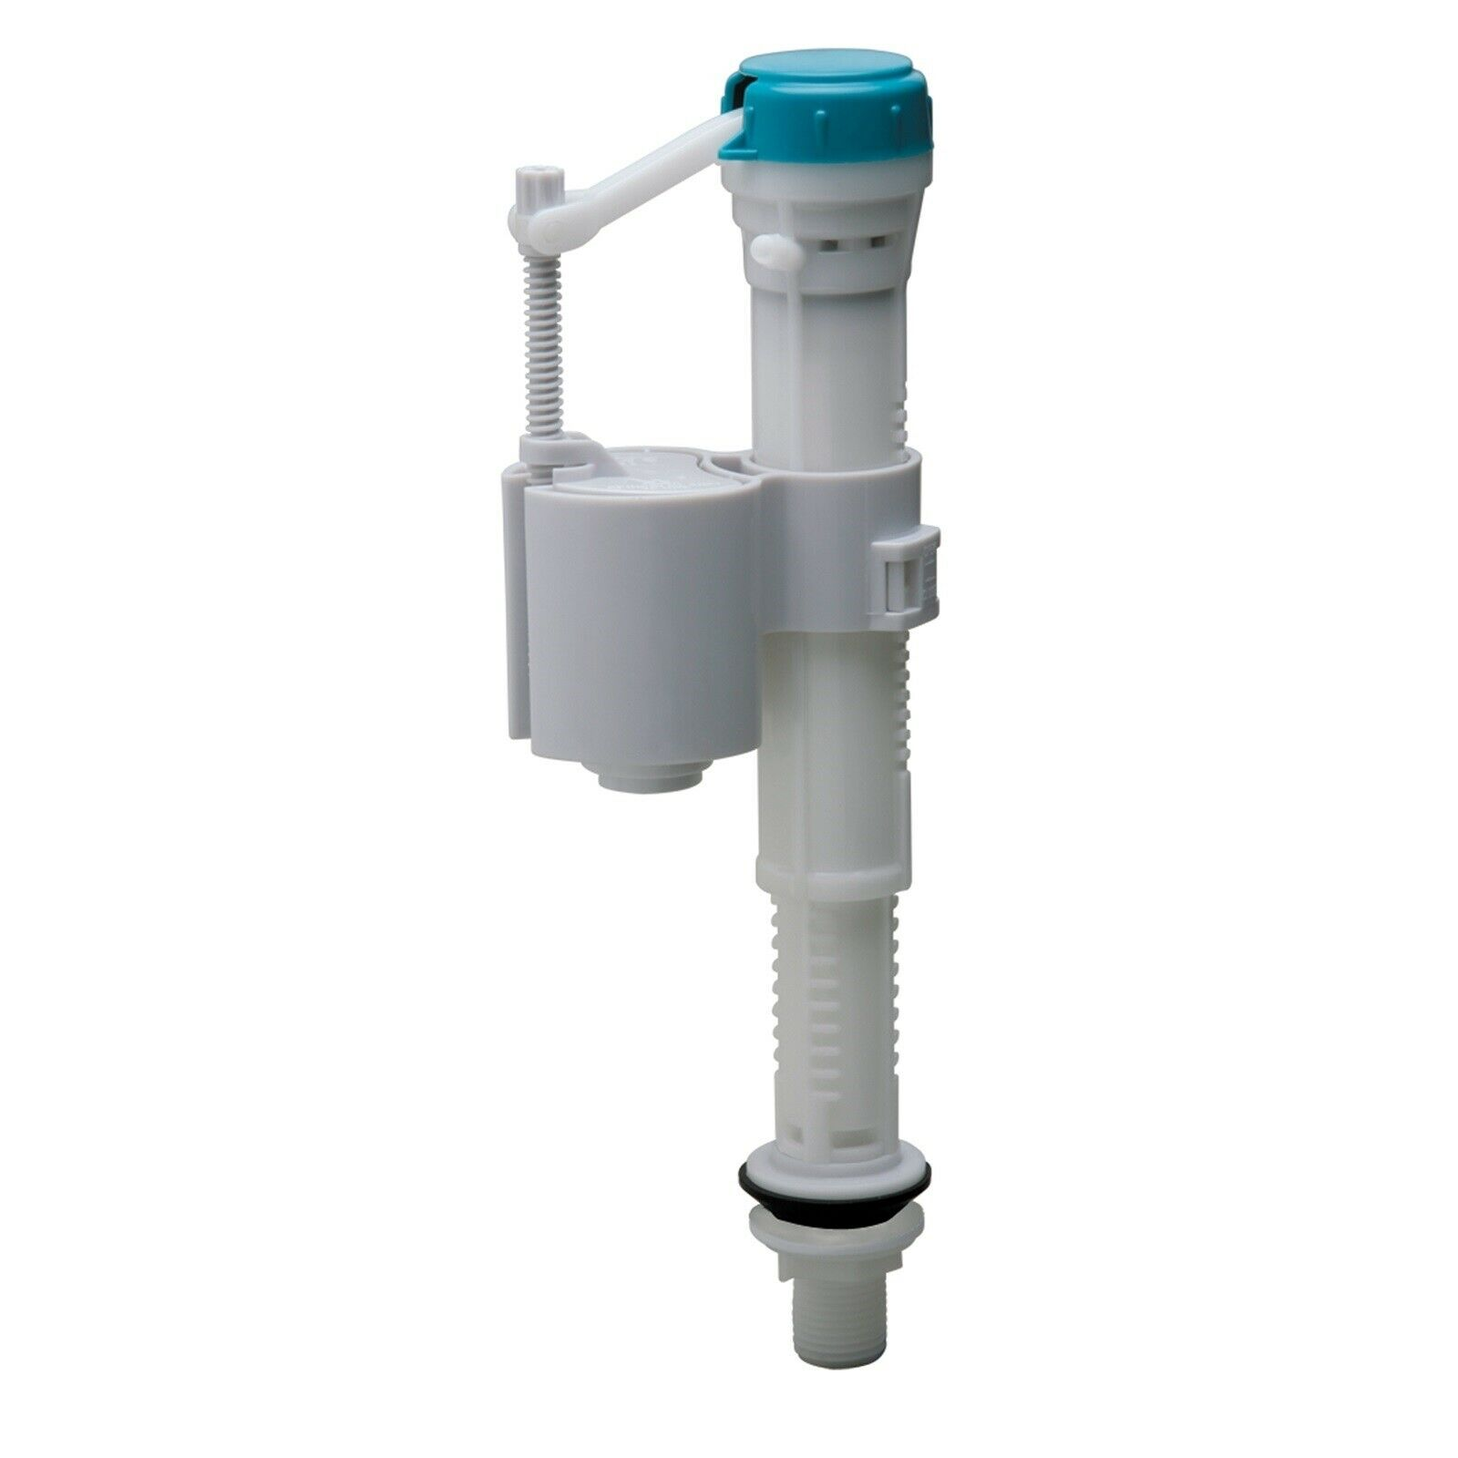
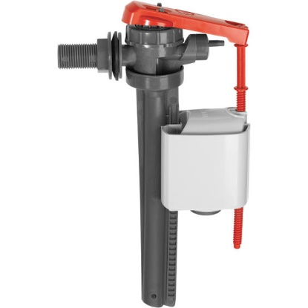
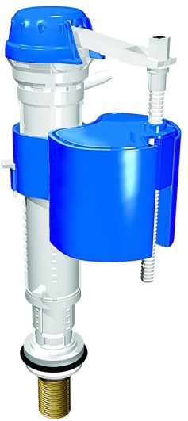
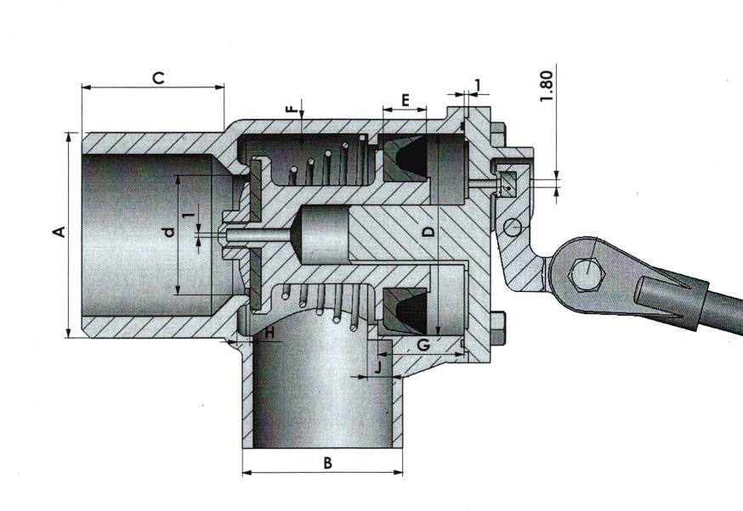
第III部 水管裝置 -沖廁水箱(2)
入水組件 - 波曲掣
可拆除

Slide 35
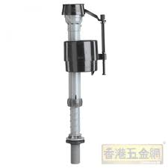
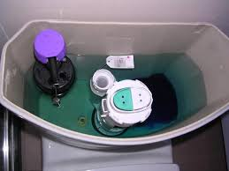
認識廁所水箱
可拆除

Slide 36
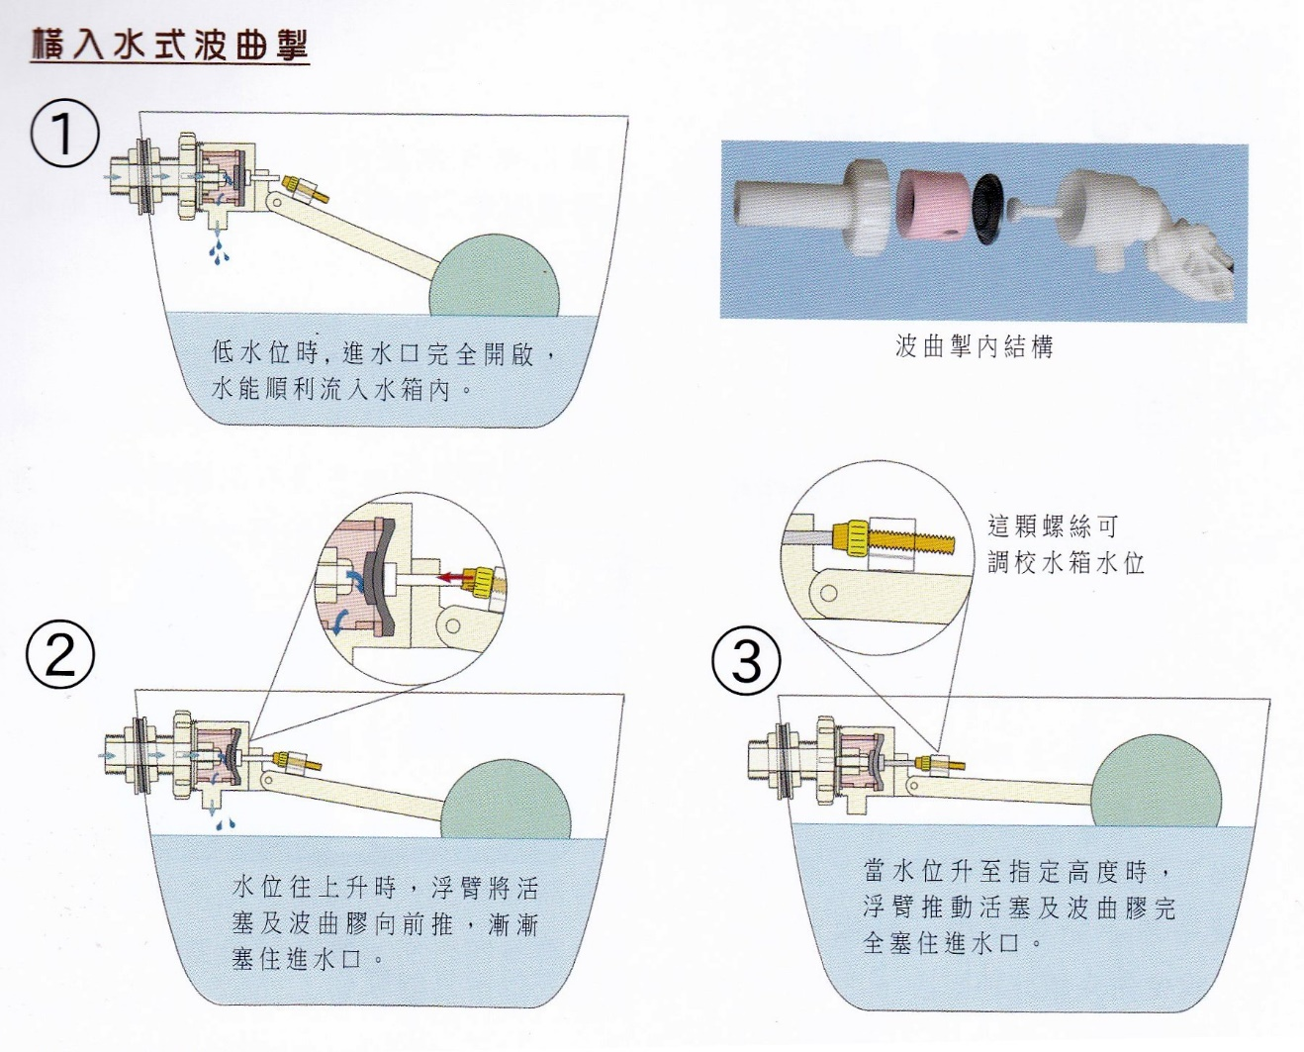
第III部 水管裝置 -沖廁水箱(3)入水組件

Slide 37
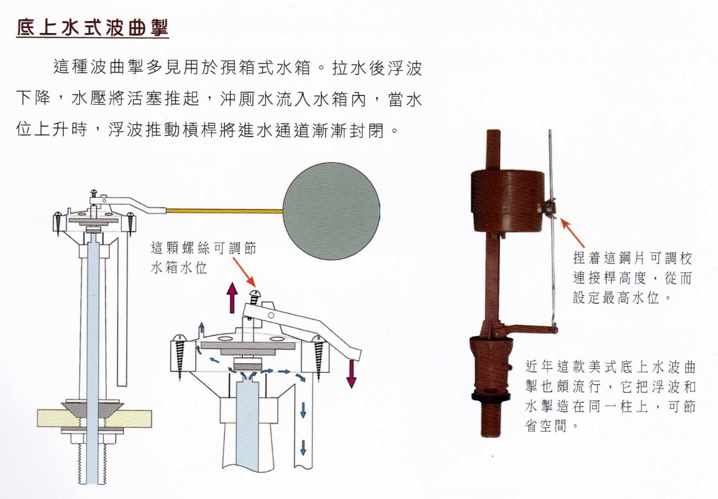
第III部 水管裝置 -沖廁水箱(4)入水組件

Slide 38
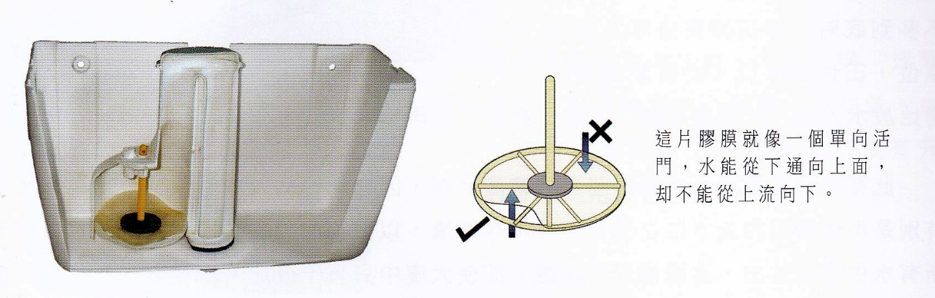
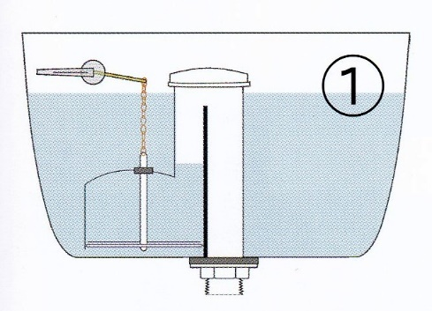
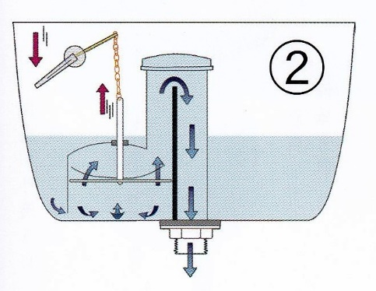
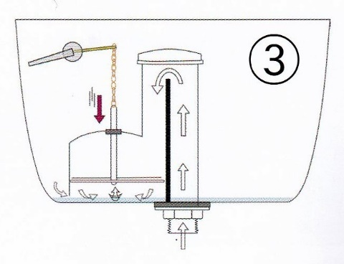
第III部 水管裝置 -沖廁水箱(5)
排水組件 -重配件武(虹吸式)缸心
Notes:
https://www.moonskyedu.com/furniture/%E6%B0%B4%E5%96%89%E6%BD%94%E5%85%B7/06%E6%BD%94%E5%85%B7.htm

Slide 39
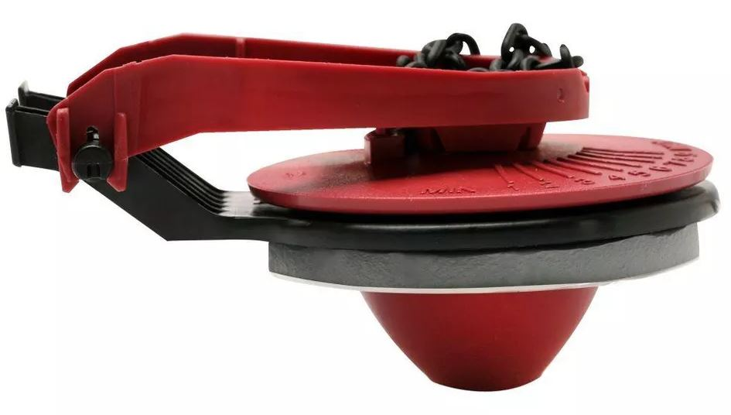
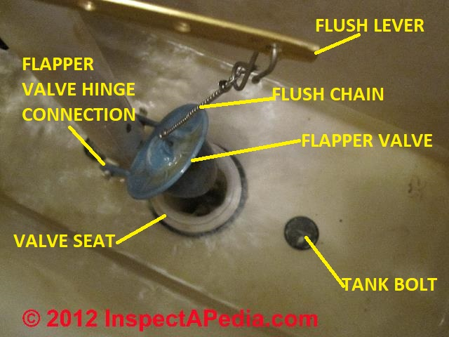
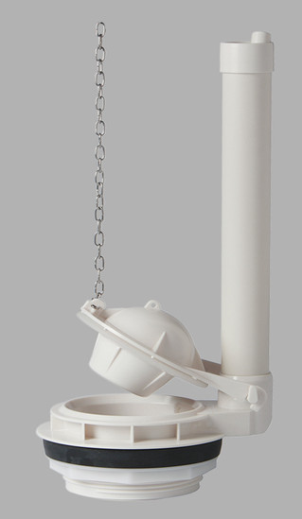
第III部 水管裝置 -沖廁水箱(6)
排水組件 -輕配件式缸心
Notes:
https://support.kohler.com/hc/en-us/articles/360030647174-Standard-Toilet-Tank-Troubleshooting

Slide 40
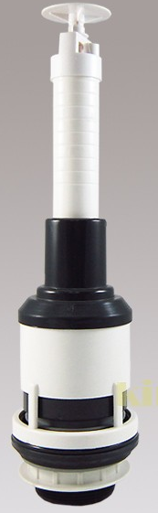
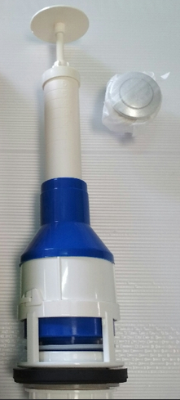
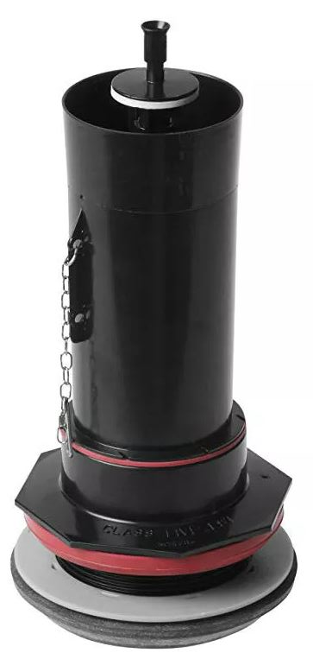
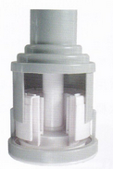
第III部 水管裝置 -沖廁水箱(7)
排水組件 – 按掣式缸心
Notes:
https://support.kohler.com/hc/en-us/articles/360030647174-Standard-Toilet-Tank-Troubleshooting

Slide 41



第III部 水管裝置 -沖廁水箱(8)
排水組件 – 按掣式缸心

Slide 42


第III部 水管裝置 - 便溺污水管
及廢水管的清理途徑
請講出怎麼清理圖中各渠管。

Slide 43

~謝謝~
Q&A

